Slide 1
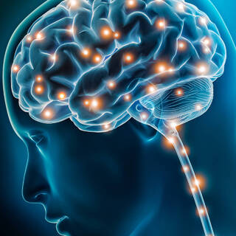
НЕЙРОИГРЫ – ЭФФЕКТИВНЫЙ ИНСТРУМЕНТ В РАБОТЕ ДЕФЕКТОЛОГА И ЛОГОПЕДА.
Мастер - класс для педагогов

Slide 2
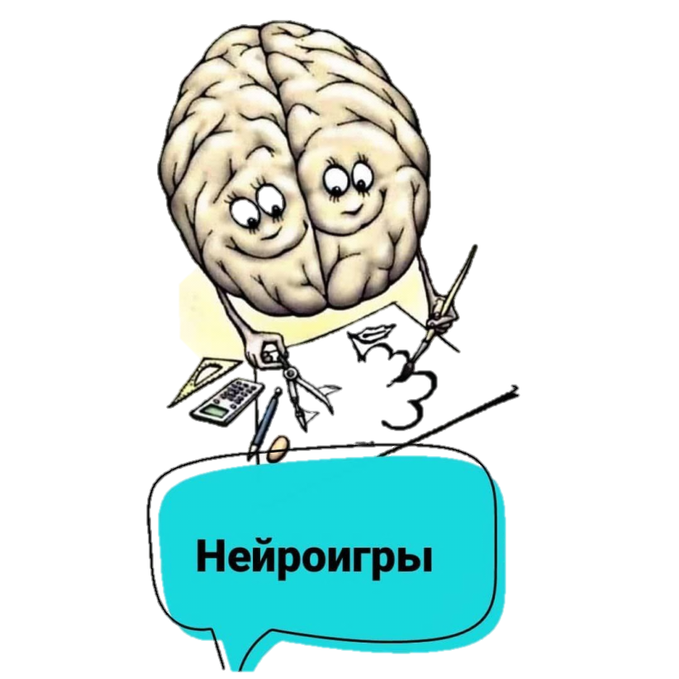
Нейроигры – это различные телесно-ориентированные упражнения, которые позволяют через тело воздействовать на мозговые структуры. Это помогает создавать в мозгу новые нейронные связи.

Slide 3
Нейропсихологические упражнения с детьми помогают развивать:
способность к произвольному планированию своих действий, а также их регулировке и контролю;
позволяют повысить концентрацию внимания, продуктивно его распределять;
научиться управлять своими психическими процессами;
упражнения направлены на решение разных задач по развитию психомоторных координаций;
позволяют расширить зрительное восприятие, способствуют снижению синкинезий.

Slide 4
Преимущества использования нейроигр:
игровая форма обучения;
эмоциональная привлекательность;
многофункциональность;
автоматизация звуков в сочетании с двигательной активностью, а не статичное выполнение заданий только за столом;
формирование стойкой мотивации и произвольных познавательных интересов;
формирование партнерского взаимодействия между ребенком и педагогом;
активизация работы с родителями, повышение компетентности родителей в коррекционно-развивающем процессе.
Такие упражнения полезны и детям и взрослым.

Slide 5
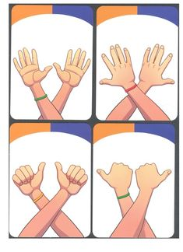
Использование нейропсихологических методов и приёмов логопедами и дефектологами, даёт возможность более эффективно вести коррекционную работу. Нейропсихологический подход предполагает коррекцию нарушений речевых и психических процессов ребёнка через движение.

Slide 6
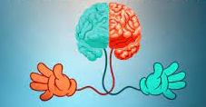
Нейропсихологи утверждают, что нарушение межполушарного взаимодействия является одной из причин недостатков речи, чтения и письма.
Межполушарное взаимодействие – это особый механизм объединения левого и правого полушария в единую интегративную, целостно работающую систему. Развитие межполушарных связей построено на упражнениях и играх, в ходе которых задействованы оба полушария мозга. Одним из вариантов межполушарного взаимодействия является работа двумя руками одновременно, в процессе чего активизируются оба полушария, и формируется сразу несколько навыков: согласованность движений рук и согласованность движений глаз.

Slide 7
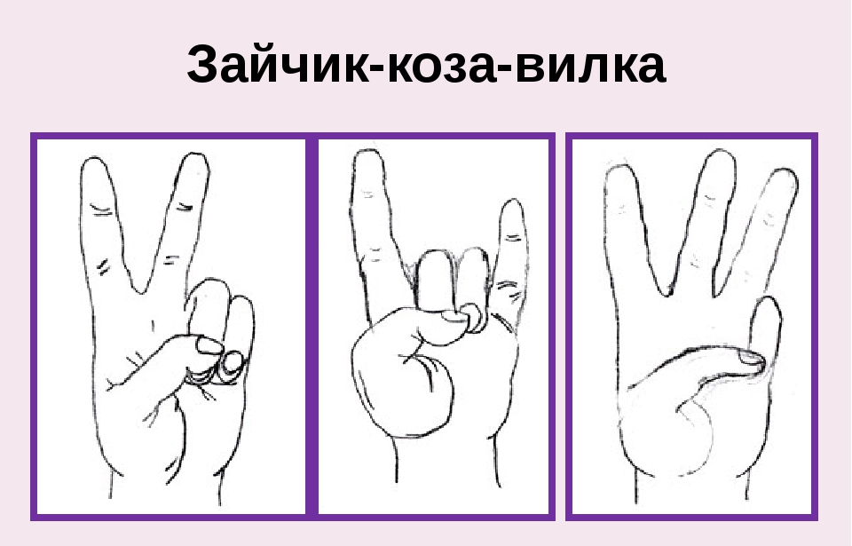
Игры на развитие межполушарного взаимодействия.

Slide 8
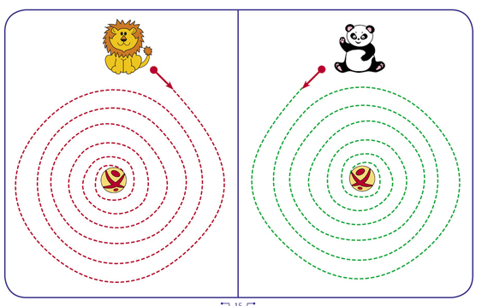
Упражнение: «Кулак-ребро-ладонь».
«Симметричные рисунки или двуручное рисование»

Slide 9
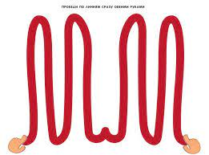
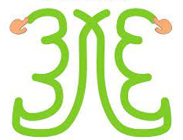
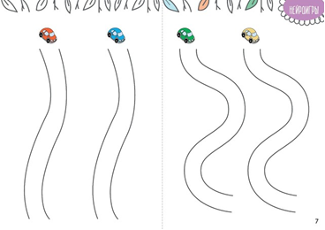
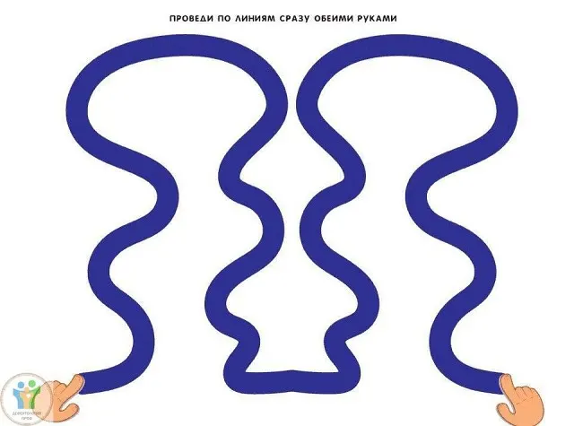
«Умные дорожки»

Slide 10
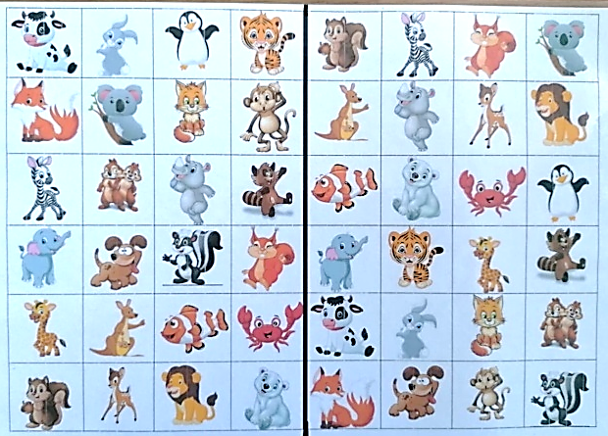
«Нейротаблицы на внимание»

Slide 11
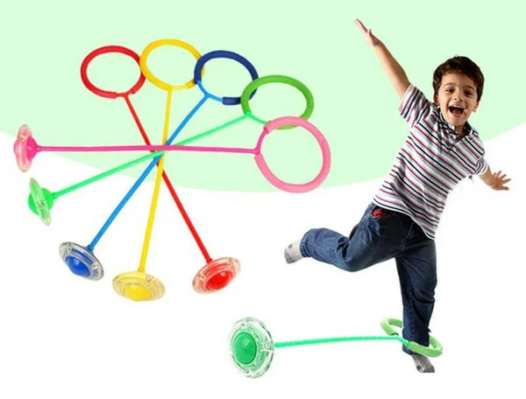
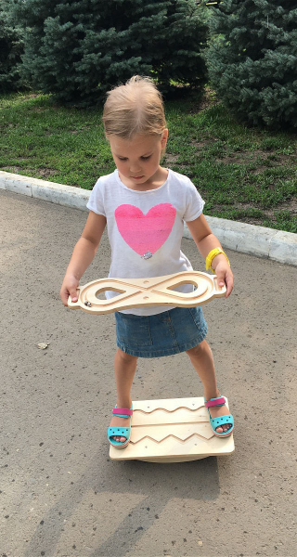
Нейротренажеры
Нейровосьмёрка
Нейроскакалка

Slide 12
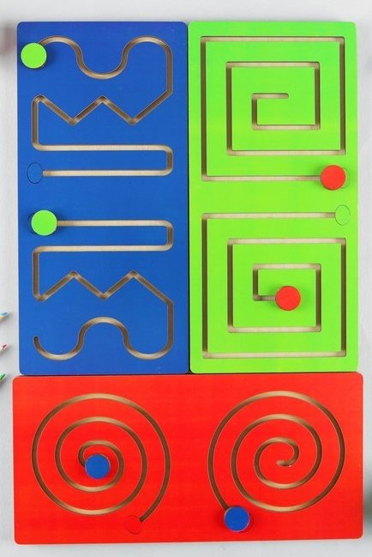
Межполушарные доски

Slide 13
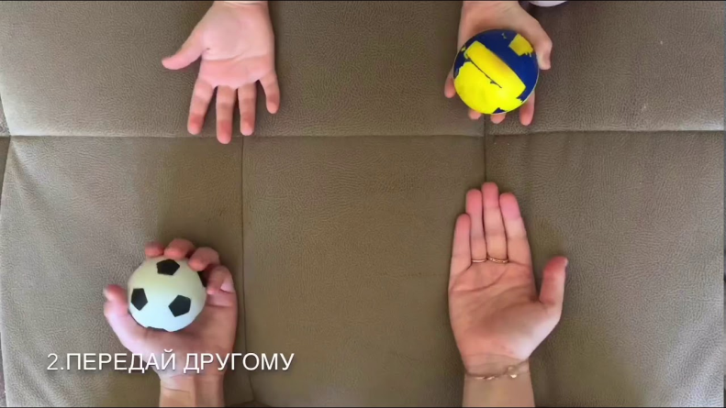
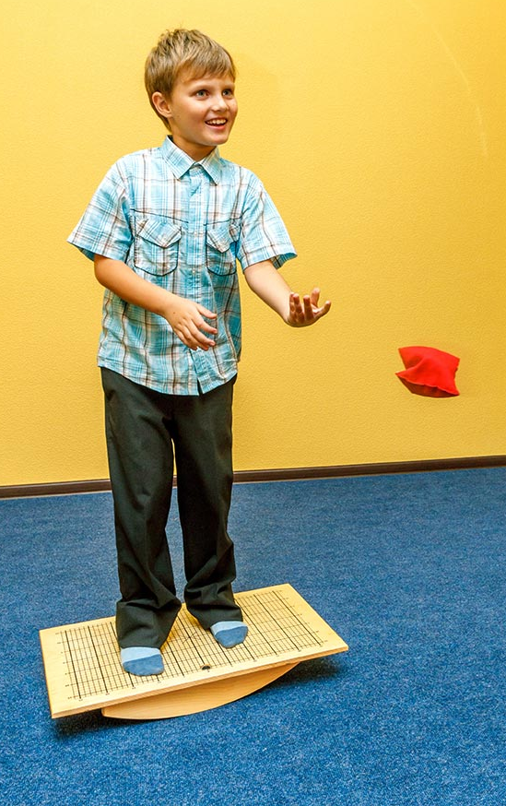
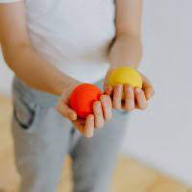
Игры на мозжечковую стимуляцию
Игры с мячами
Кинезиологические мешочки

Slide 14
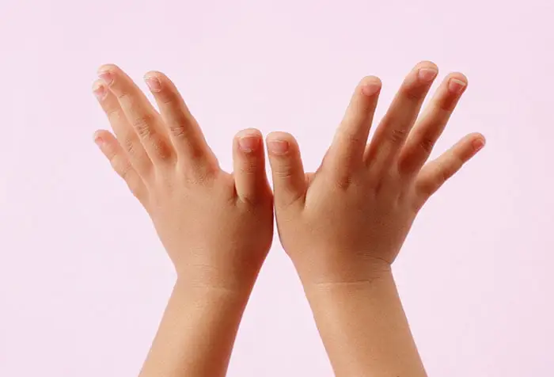
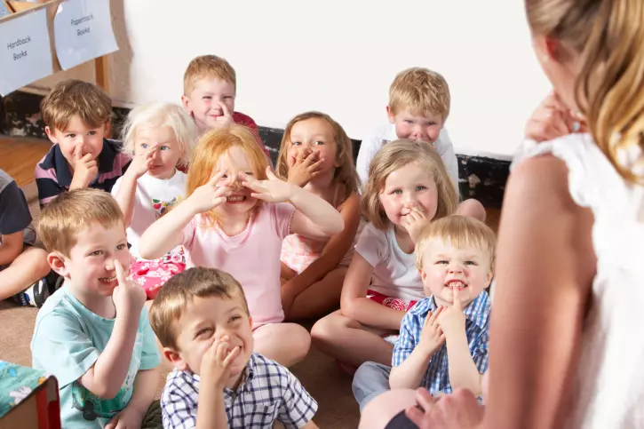
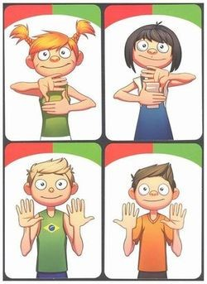
Кинезиологические упражнения.

Slide 15
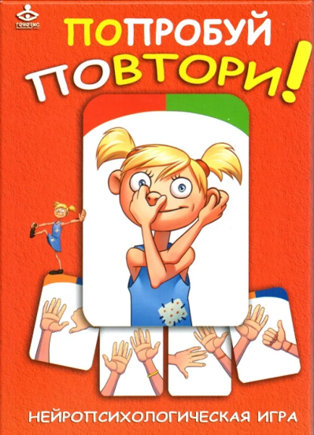
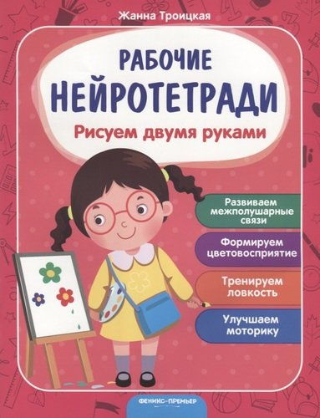
Использование нейроигр и приемов способствует преодолению и коррекции имеющихся у детей нарушений: интеллектуальных, речевых, двигательных, поведенческих расстройств и способствует созданию базы для успешного преодоления психоречевых нарушений, даёт возможность логопедам и дефектологам более качественно вести свою работу.
«Руки учат голову, затем поумневшая голова учит руки, а умелые руки снова способствуют развитию мозга»
Иван Петрович Павлов

